Slide 1
Journey to Spring Boot

Slide 2
1. Internet?
2. Web?
3. Web Server? (feat. Static/Dynamic)
4. CGI, WAS, Servlet(JSP)?
5. Spring?
6. Spring Boot?

Slide 3
목적
Spring Boot가 뭔지 설명하려 했으나 ..
개념을 정리하기도 바빠서 ..
점차 깊게 들어가는 걸로 ..

Slide 4
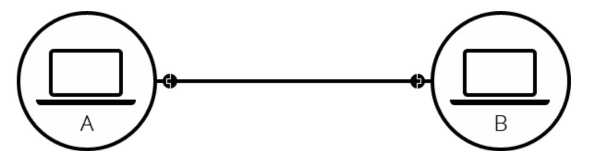
Internet?
컴퓨터 사이에 데이터를 주고 받기 위해선?

Slide 5
Internet?
물리적(케이블), 무선(WIFI)으로 연결

Slide 6
Internet?
10대가 된다면?

Slide 7
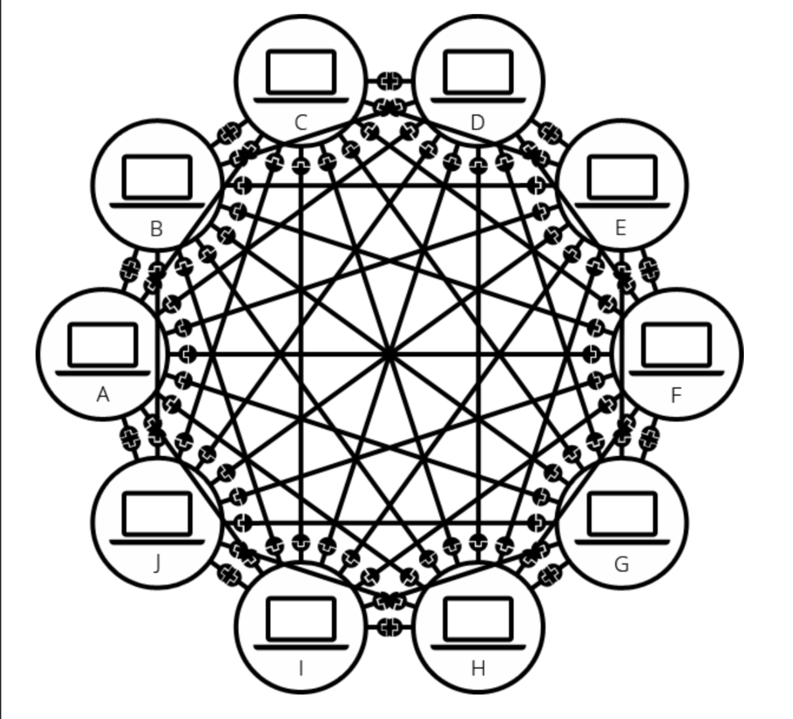
Internet?
45개의 케이블로 연결

Slide 8
Internet?
복잡함을 해결할 수 없나?

Slide 9
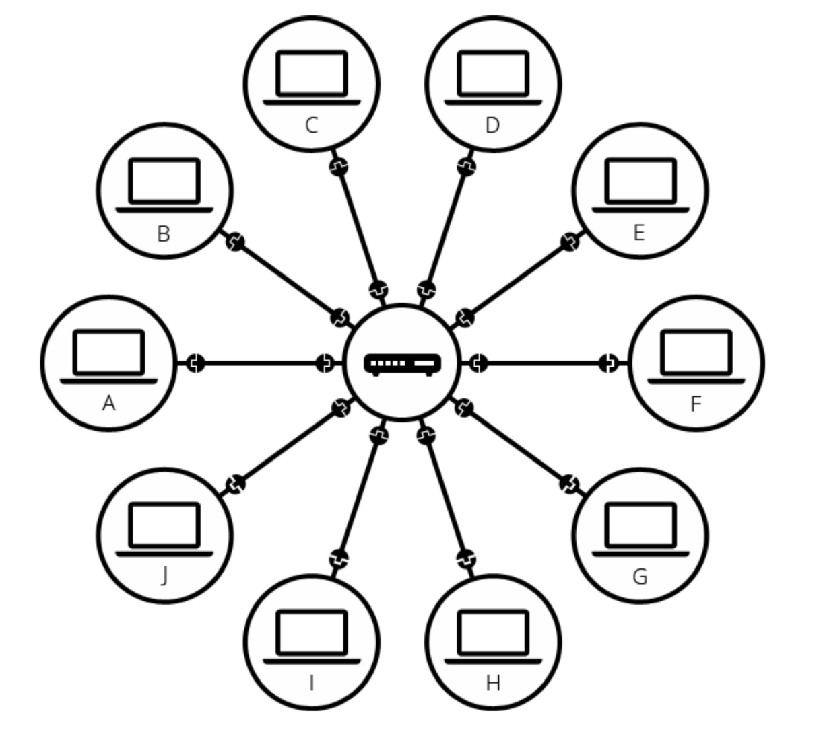
Internet?
라우터
- 소형 컴퓨터로 메시지를 전달

Slide 10
Internet?
만약 400억대의 컴퓨터라면?

Slide 11
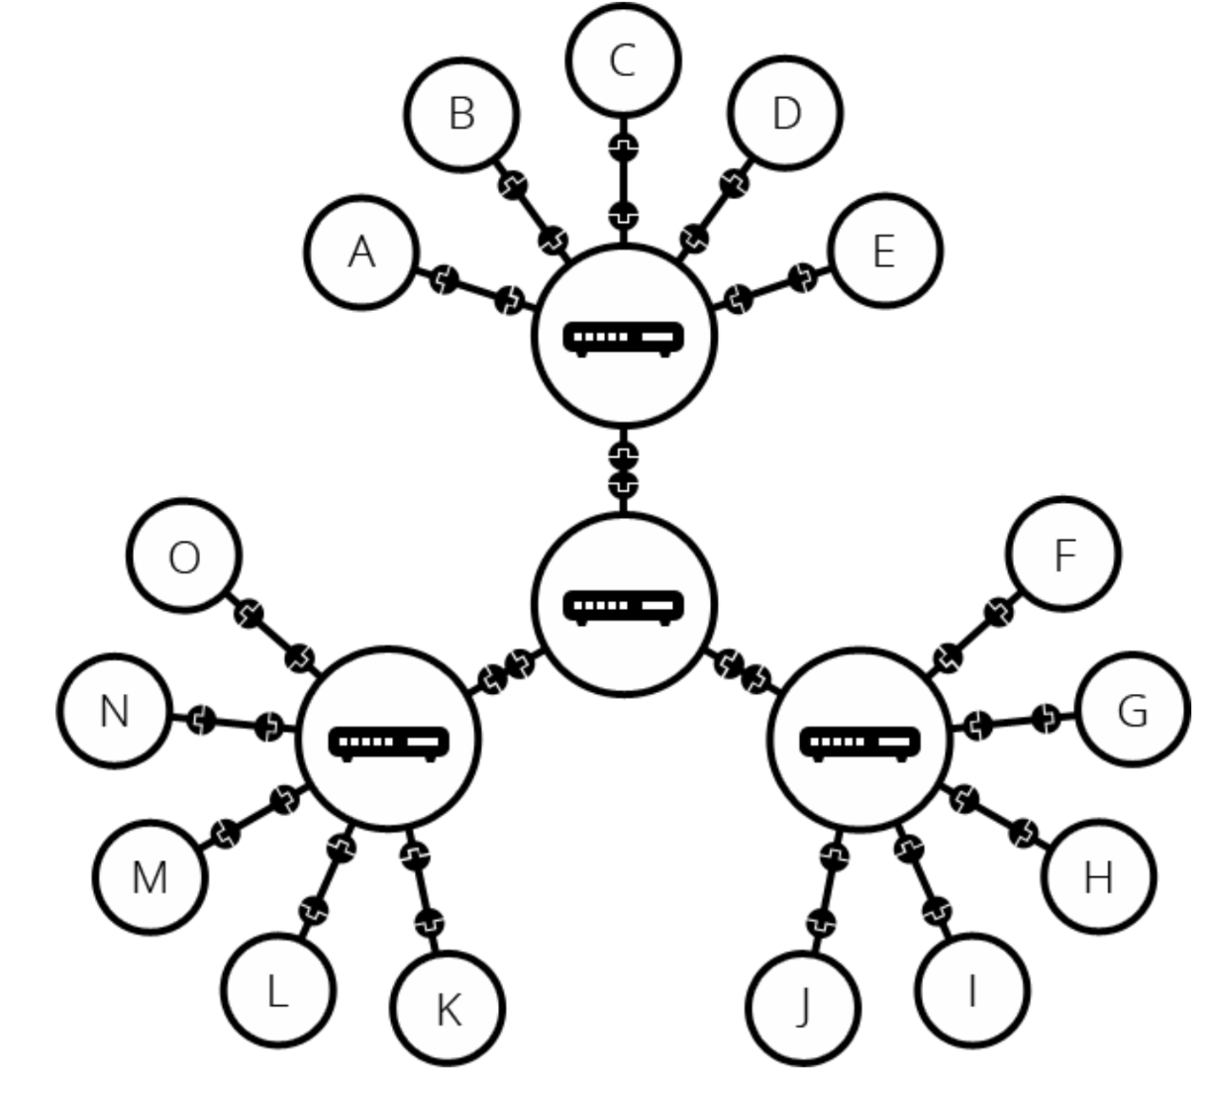
Internet?
만약 400억대의 컴퓨터라면?

Slide 12
Internet?
아주 먼거리를 연결하기 위해서는?

Slide 13
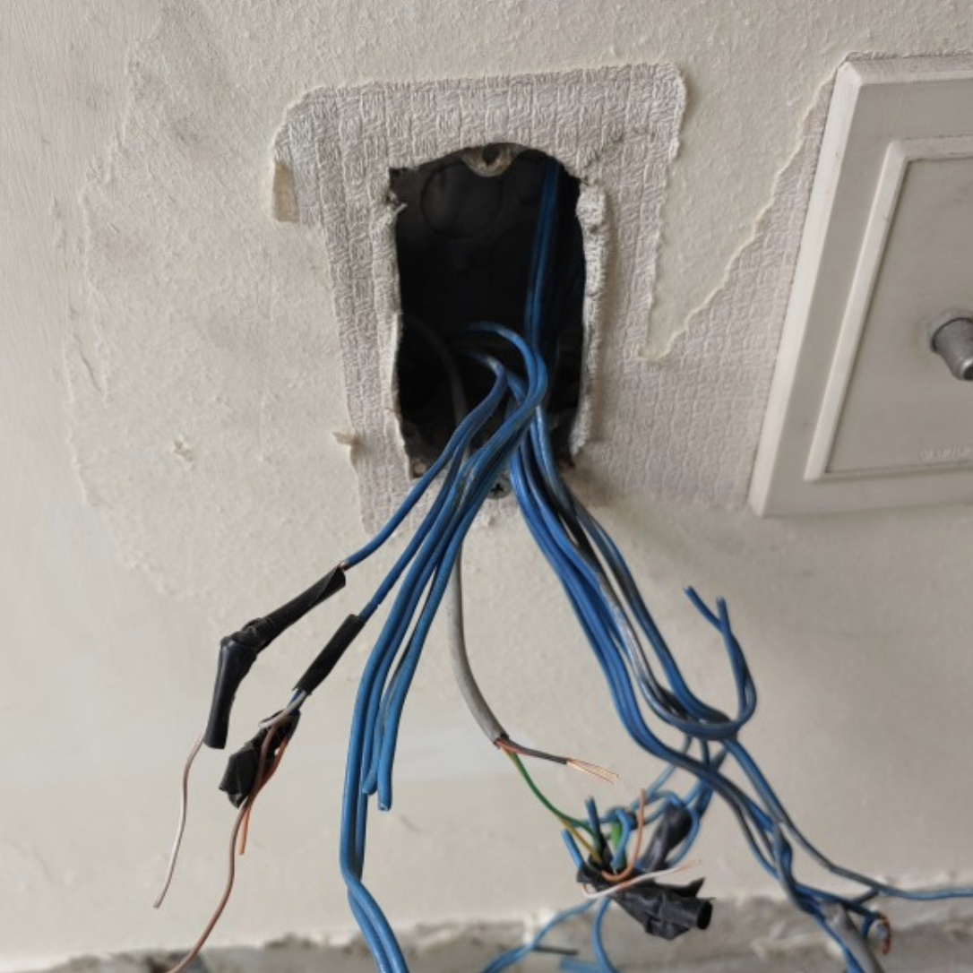
Internet?
집집 마다 전화는 있으니..
이걸로 연결하자!

Slide 14
Internet?
모뎀을 이용해서 네트워크 <-> 전화선
근데 메시지 전송은 어떻게?

Slide 15
Internet?
ISP 업체를 이용하여 연결
- SKT, LG U+, KT

Slide 16
Web?
Internet 이라는 인프라 위에서 구축된 서비스

Slide 17
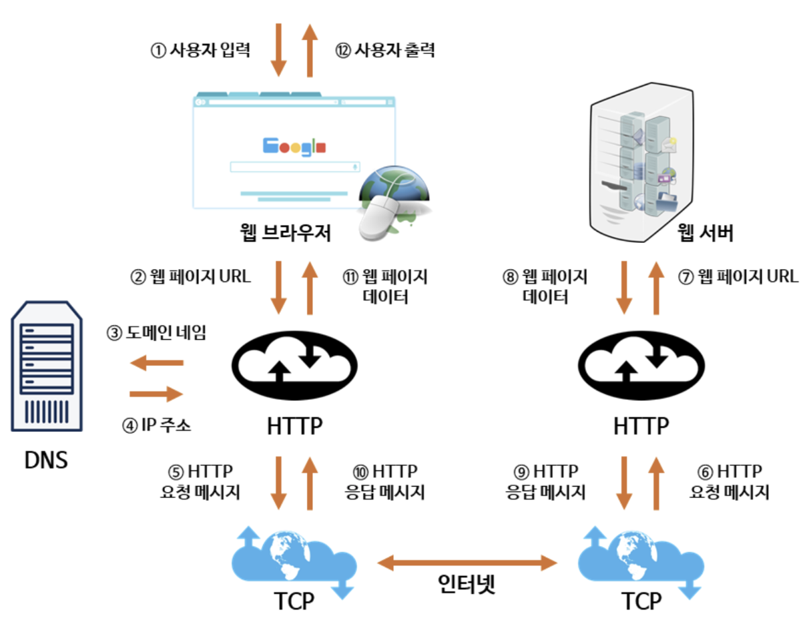
Web?

Slide 18
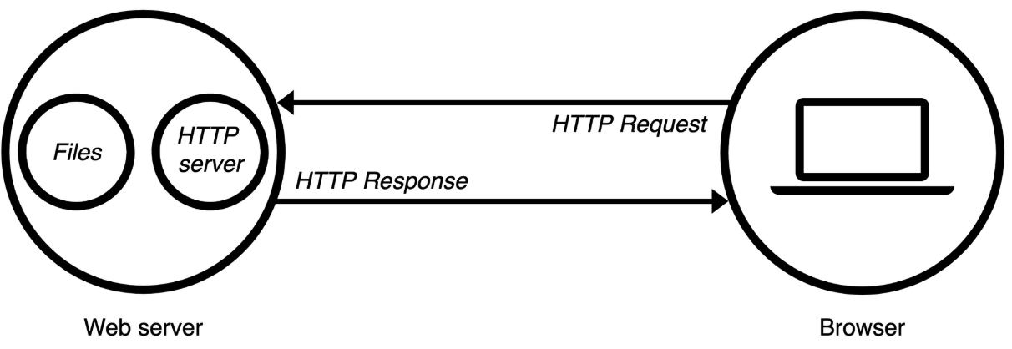
Web Server?
하드웨어
웹사이트 컴포넌트 파일을 저장하는 컴퓨터 이며 인터넷에 연결됨
소프트웨어
사용자의 접근을 제어, HTTP 서버 역할(URL, HTTP를 이해하는 소프트웨어

Slide 19
Web Server?
브라우저의 요청 (HTTP)
웹 서버에게 도착 (하드웨어)
HTTP 요청에서 원하는 파일 탐색 (소프트웨어)
만약 없는 파일이라면 404응답 반환
응답 return

Slide 20
Web Server?
이것이 바로 정적 웹서버

Slide 21
(Static) Web Server?
HTTP 서버(소프트웨어)가 있는 컴퓨터(하드웨어)로 구성
호스팅된 파일을 그대로 전달

Slide 22
Dynamic Web Server?
정적 웹서버 + 추가적인 소프트웨어 (Application Server + Database)
Application Server?
응답을 보내기 비즈니스 로직을 제공하는 서버 프로그램
ex) HTML Template + DB Data

Slide 23
CGI?
동적 웹서버를 구축하기 위한 표준 인터페이스로 등장

Slide 24
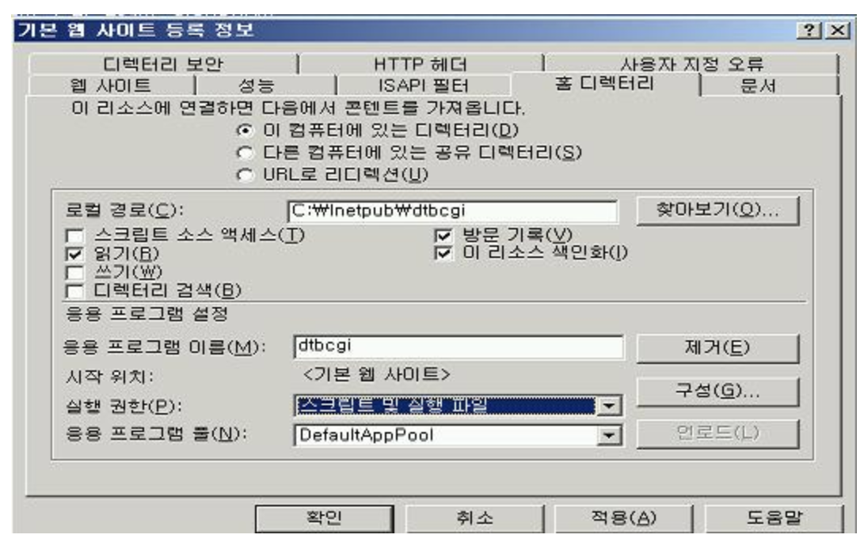
CGI?
특정 URL일 때 -> app.exe 실행

Slide 25
CGI?
Request

Slide 26
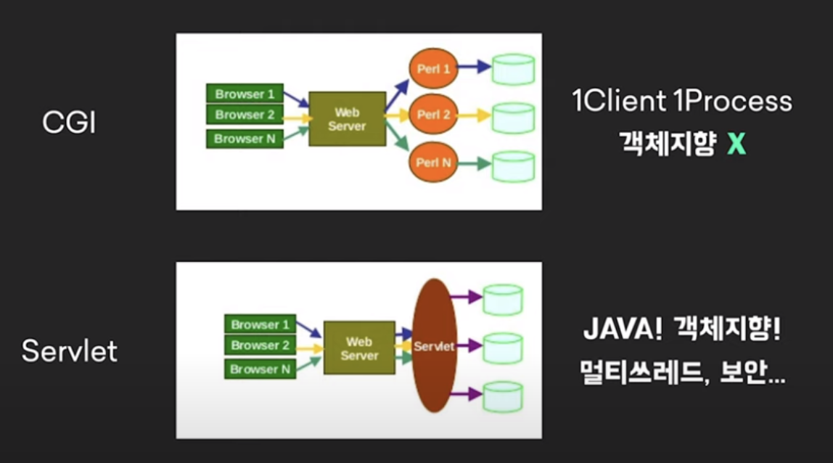
CGI?

Slide 27
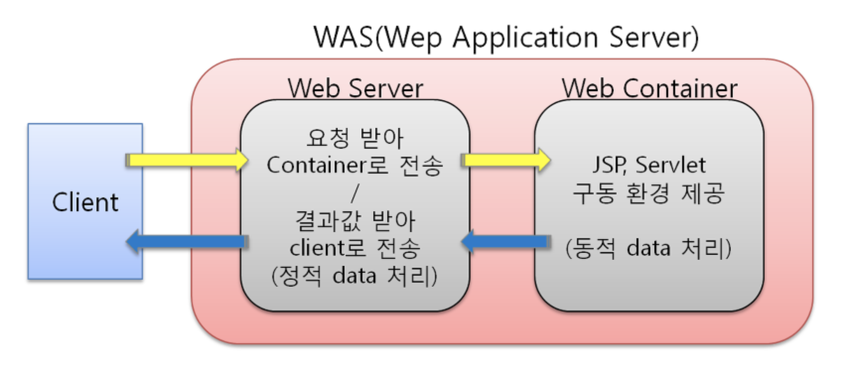
WAS?
Web Application Server (Web Server + Web Application)

Slide 28
WAS?
WAS = Tomcat 정적 작업(Web Server) 동적 작업(Web Container)를 모두 담당(할 수 있음)

Slide 29
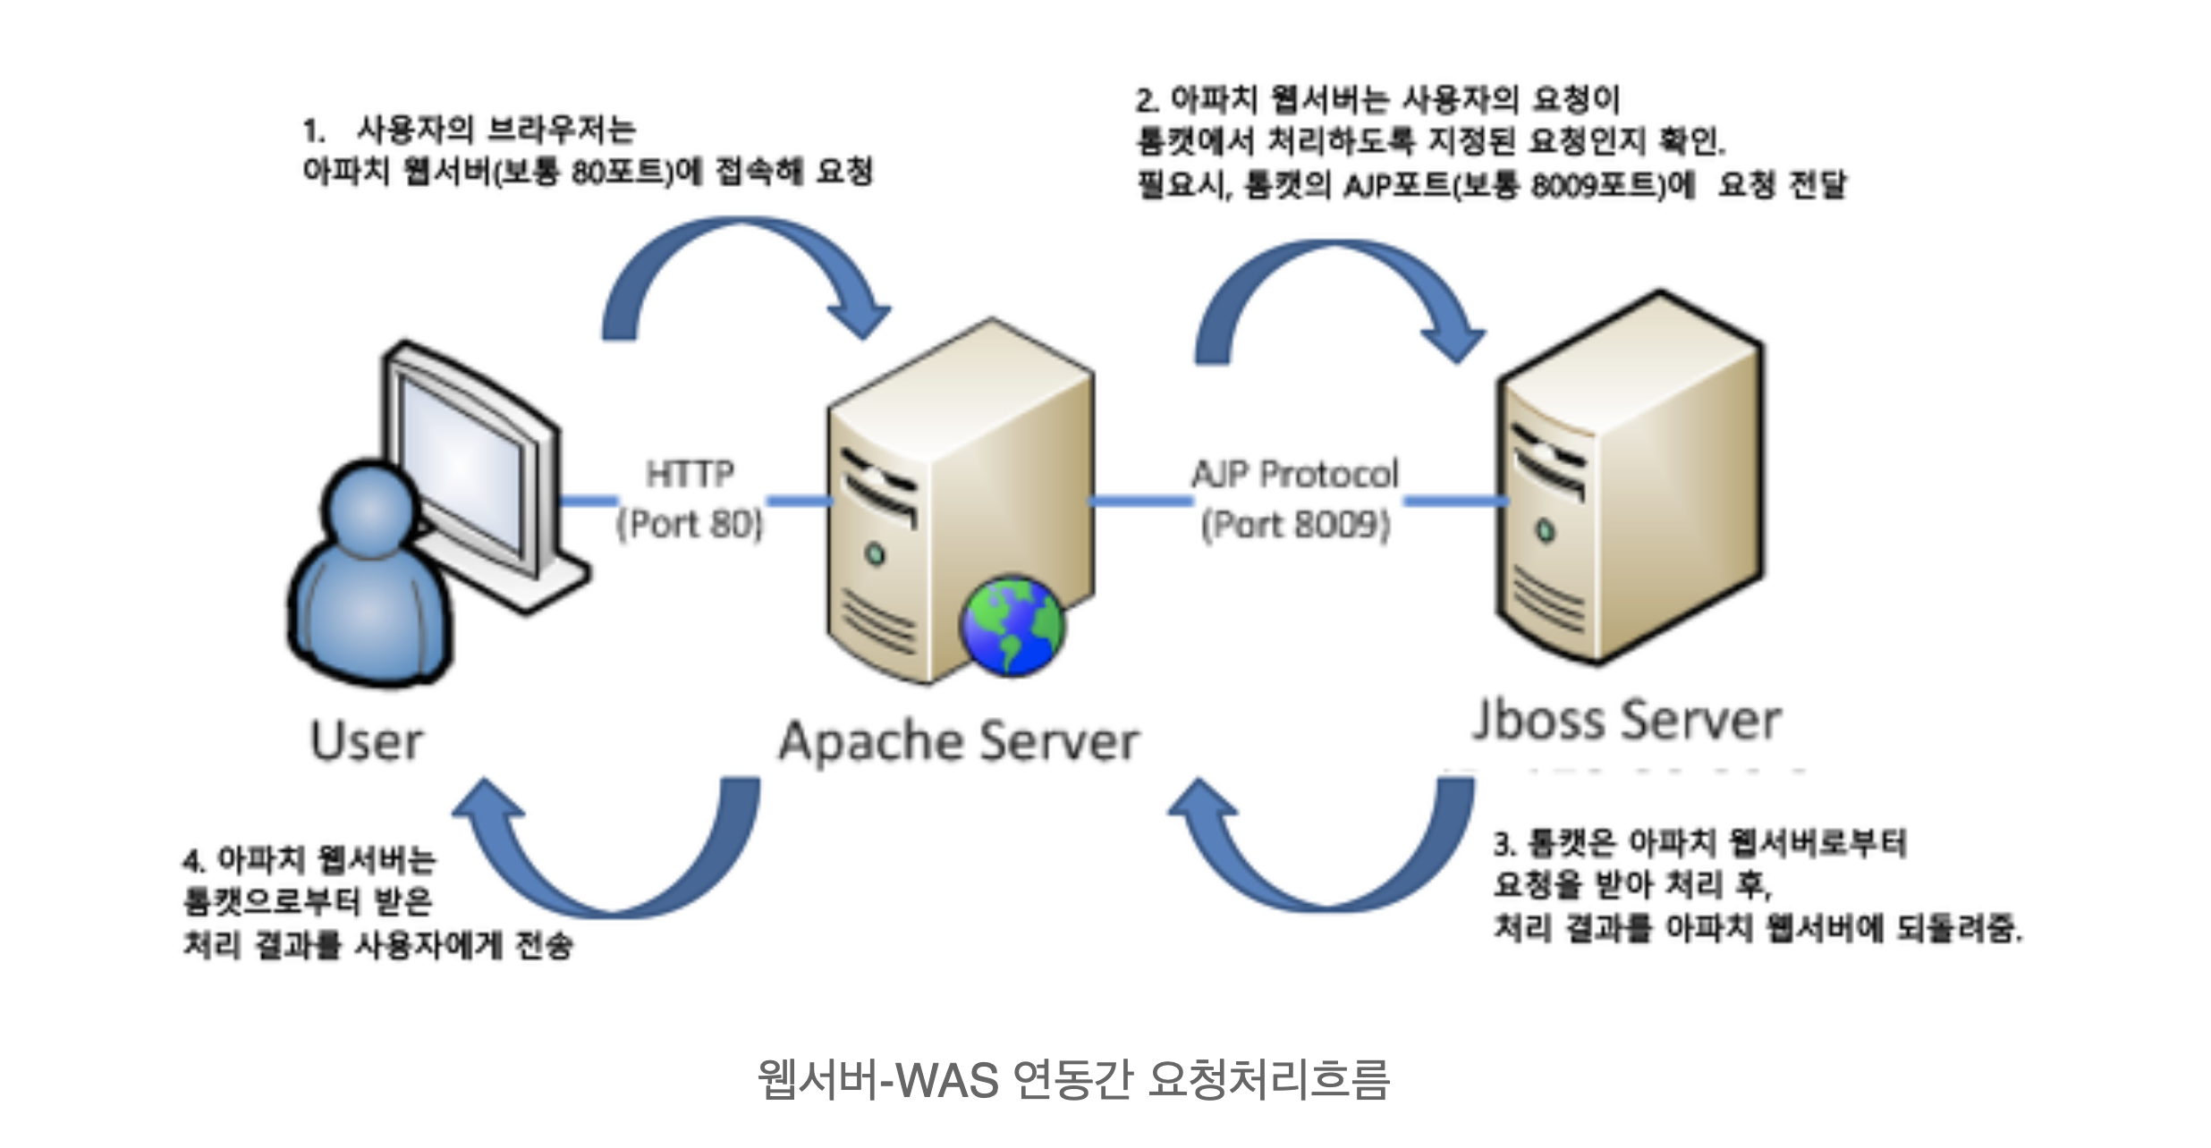
WAS?
물론 그렇지 않는 경우도 있음

Slide 30
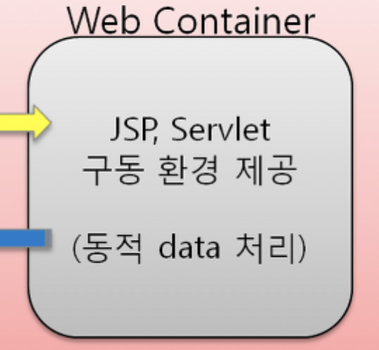
Web Container?
Servlet 들을 관리 ..

Slide 31
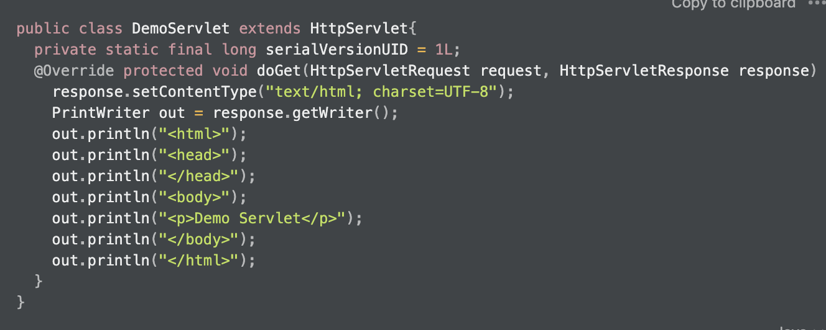
Servlet?
HTML 등의 웹 콘텐츠를 생성하고 전달하기 위해 Servlet 클래스의 구현 규칙을 지켜 자바로 만들어진 프로그램

Slide 32
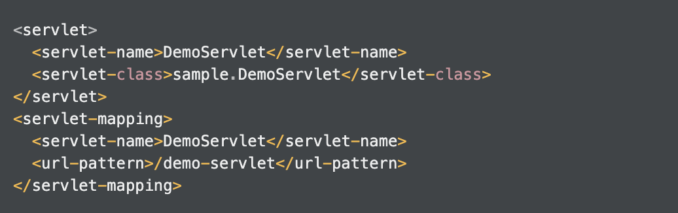
Servlet?
HTML 등의 웹 콘텐츠를 생성하고 전달하기 위해 Servlet 클래스의 구현 규칙을 지켜 자바로 만들어진 프로그램

Slide 33
Servlet?
CGI와 원리는 동일하지만 WAS(Tomcat)에서 Thread pool을 이용하여 Thread 단위로 서블릿을 실행 시킬 수 있음
Tomcat이 이해할 수 있는 순수 Java 코드로만 이루어진 클래스

Slide 34
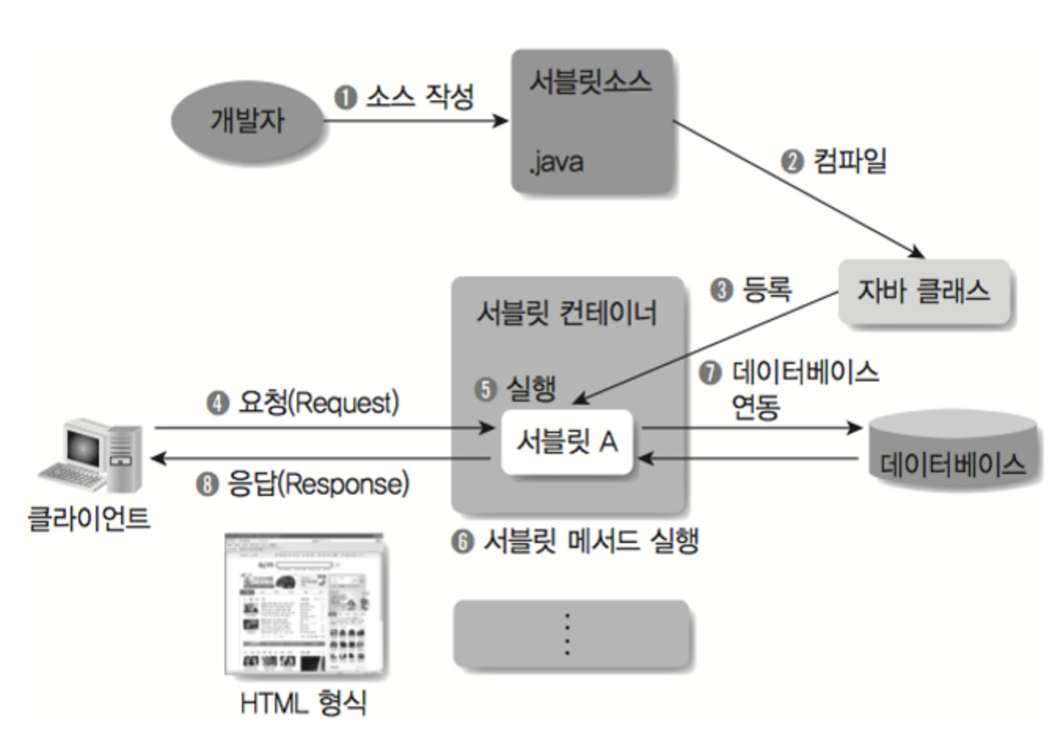
Servlet?

Slide 35
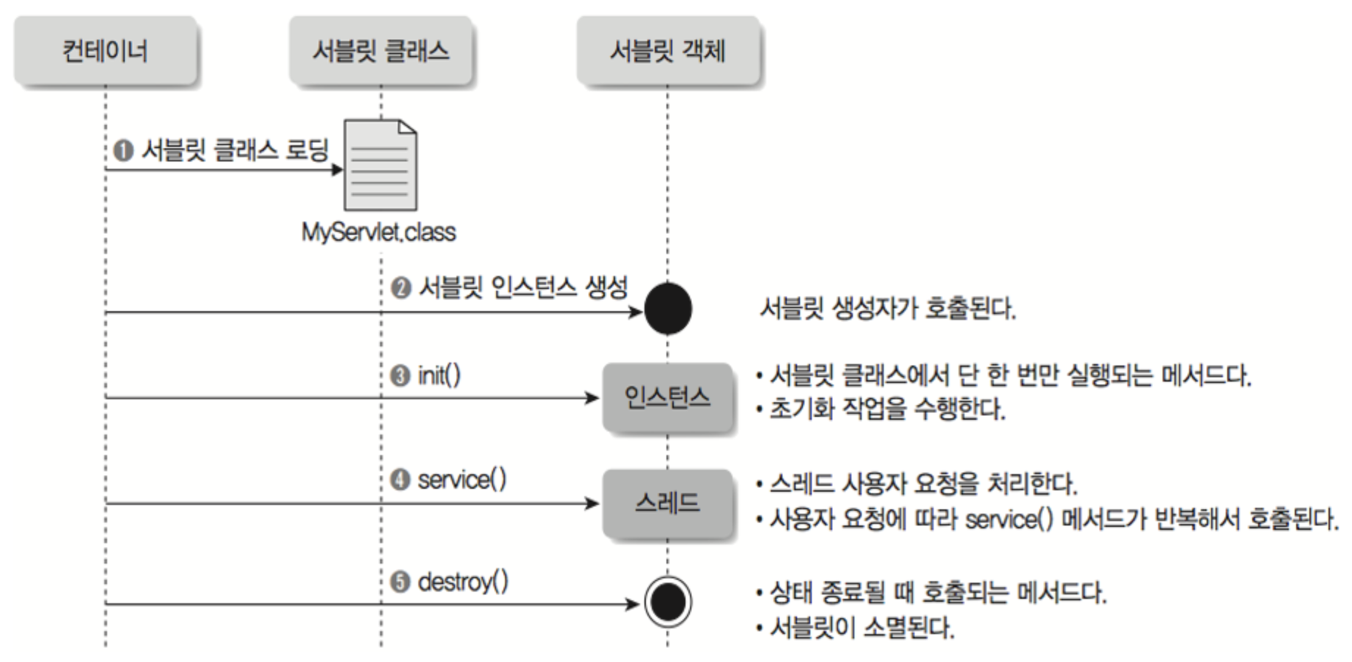
Servlet?

Slide 36
Web Container?
Servlet 들을 관리 ..

Slide 37
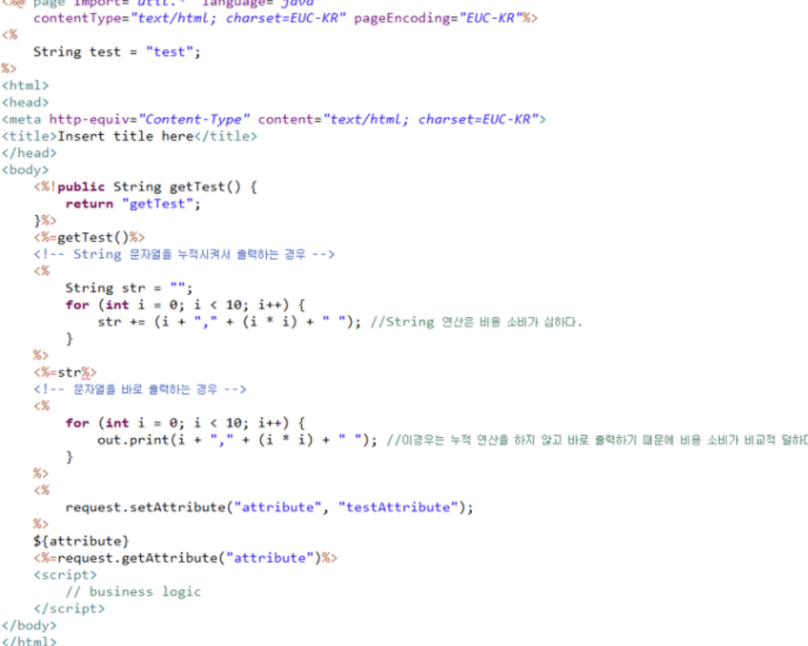
JSP?
Java Server Pages
서버 사이트 스크립트

Slide 38
JSP?
디자인 <-> 자바 코드(비즈니스 로직)의 분리

Slide 39
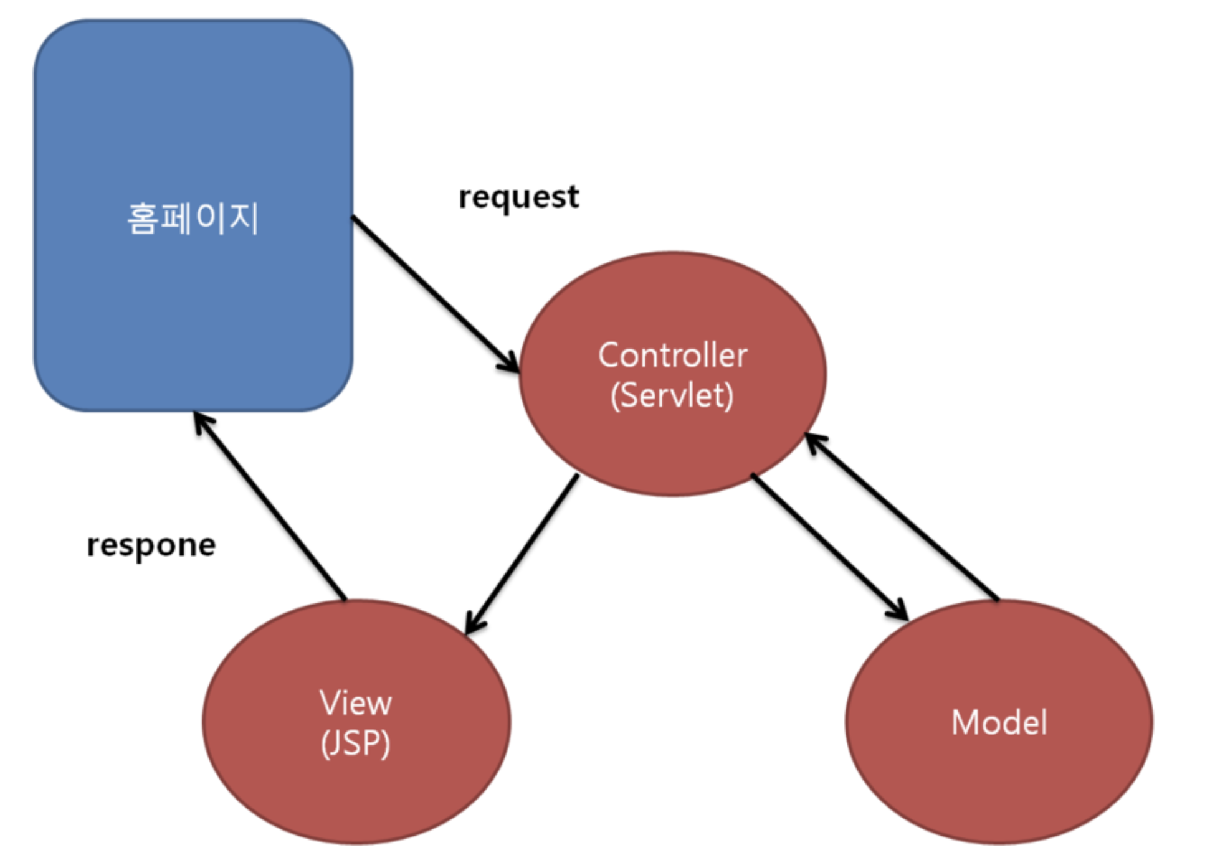
JSP vs Servlet?

Slide 40
Spring?
자바 엔터프라이즈 개발을 편하게 해주는 오픈소스 경량급 애플리케이션 프레임워크

Slide 41
엔터프라이즈?
서버에서 동작하며 기업과 조직의 업무를 처리해주는 시스템
순수 비즈니스 로직 이외에 고려해야 할 것들이 많아짐
웹 인터페이스 뿐만 아니라 데이터베이스 분산 트랜잭션도 필요함
기업 업무의 핵심 역할로 등장하며 중요해지면서 점점 기술적 요구, 복잡도 증가

Slide 42
EJB?
엔터프라이즈 개발을 단순화하기 위한 스펙
비즈니스 객체들을 관리하는 컨테이너를 만들어서 필요할 때마다 받아서 관리
보안, 트랜잭션, 분산 컴퓨팅 등 서비스를 제공받기 위해서는 EJB 만의 스펙을 지켜야 했음
비즈니스 로직보다 EJB 종속적인 코드가 많아지는 상황이 발생

Slide 43
경량급?
비교적 가벼운 Tomcat, Jetty 에서도 완벽하게 동작
EJB에서는 무겁고 고가인 WAS가 필요했고 배포를 위해서는 난해한 설정파일을 툴의 도움을 받아야 했음

Slide 44
엔터프라이즈 개발을 편하게?
기술적인 요구를 충족하면서도 개발을 복잡하게 만들지 않는다는 것
애플리케이션의 비즈니스 로직에만 집중할 수 있게 해줌

Slide 45
복잡함의 해결법
근본적인 엔터프라이즈 개발에 나타나는 복잡함을 해결
비즈니스, 기술 두가지의 혼잡, 복잡함을 해결하기 위함

Slide 46
복잡함의 해결법 (EJB)
기술적인 복잡함을 애플리케이션 핵심 로직과 분리를 함
다만 EJB라는 환경과 스펙에 종속되는 코드로 만들어져야 하는 부담이 생김

Slide 47
복잡함의 해결법 (Spring)
환경, 서버, 조건에 달라지는 코드, 동일한 목적이지만 API의 사용법이 다른 상황
기술적인 복잡함을 추상화를 통해서 로우레벨 기술 구현부분과 기술을 사용하는 인터페이스를 분리하여 제공하는 방법
스프링은 WAS의 기능적인 부분을 유지하되 기술 침투적인 부분을 모두 해결해줌

Slide 48
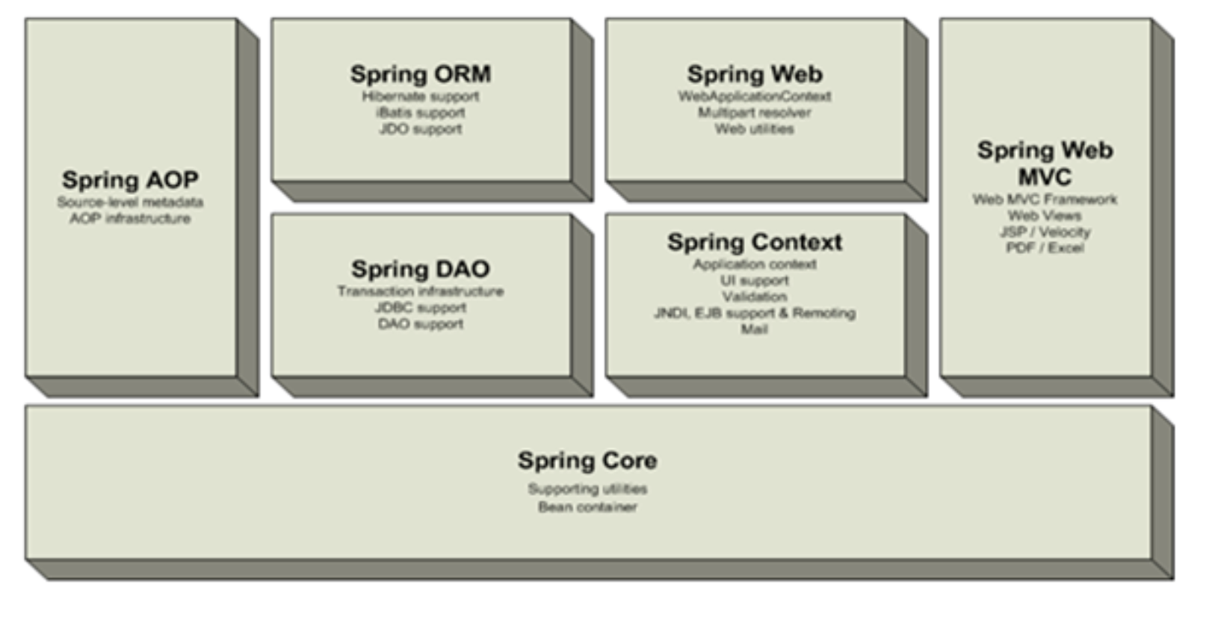
복잡함의 해결법 (Spring)

Slide 49
복잡함의 해결법 (Spring)
SpringContainer에서 여러 객체들을 관리함
이때 객체간의 의존성을 없애기 위해서 DI(Dependency Injection)을 사용함

Slide 50
DI?
클래스에서 직접 객체를 생성하는 것이 아니라 외부(컨테이너)에서 생성된 객체를 주입받는 방식

Slide 51
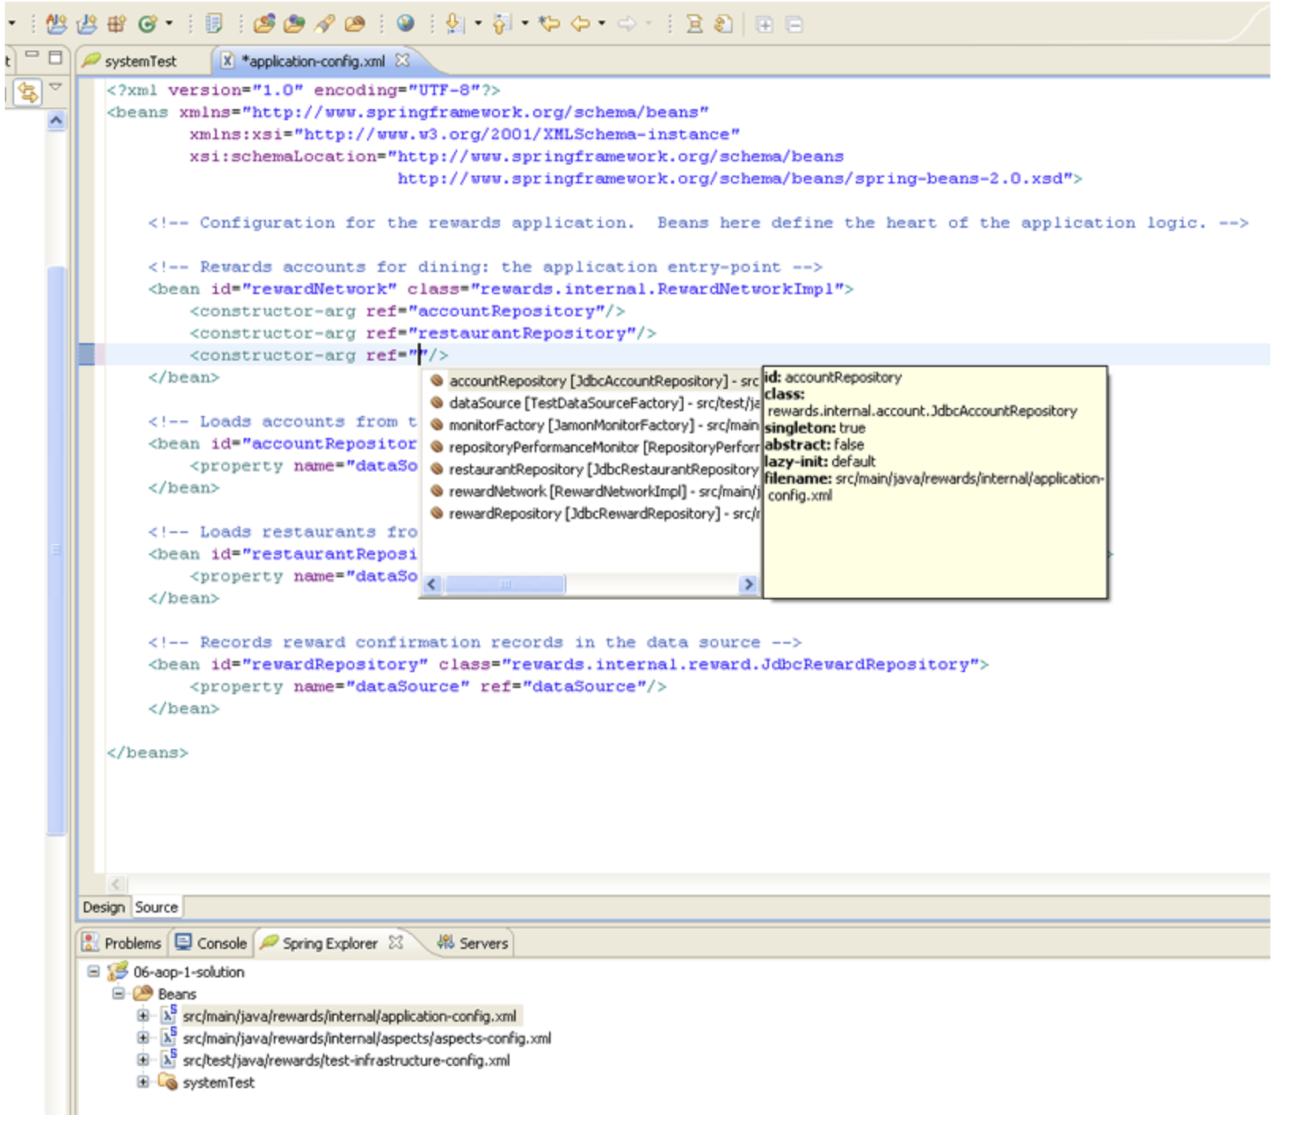
DI?

Slide 52
Spring Boot?
Spring Framework의 Project 중 하나 (https://spring.io/projects)
Spring Framework을 아주 간단하게 실행가능
특징 ..
쉽게 만들고
독립적으로 배포가 가능하며
상용화 수준이며
스프링 기반의 애플리케이션이며
단지 실행만 시키면 된다.

Slide 53
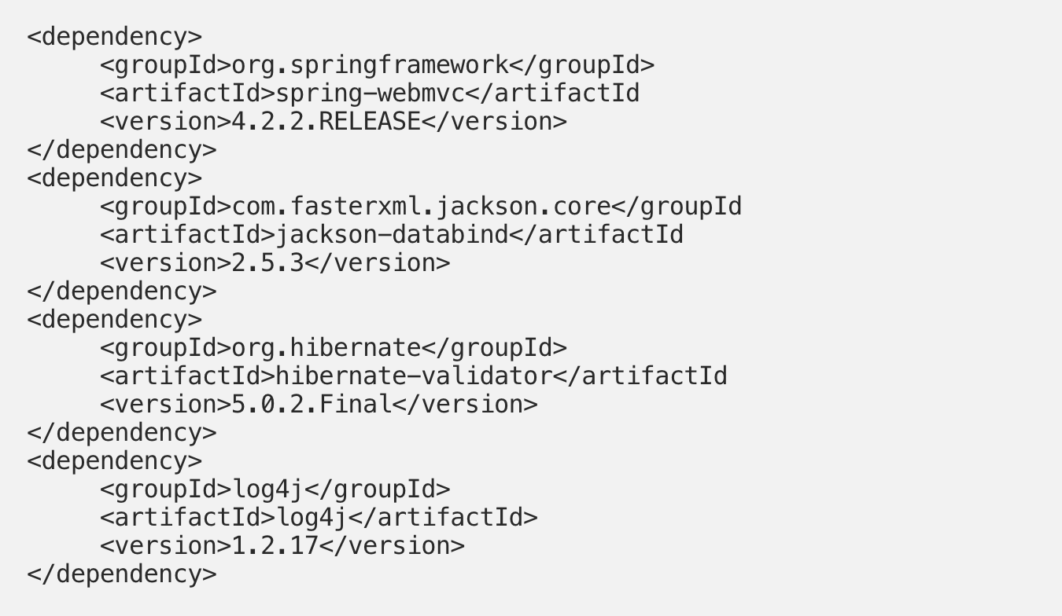
의존성 설정(Spring)

Slide 54
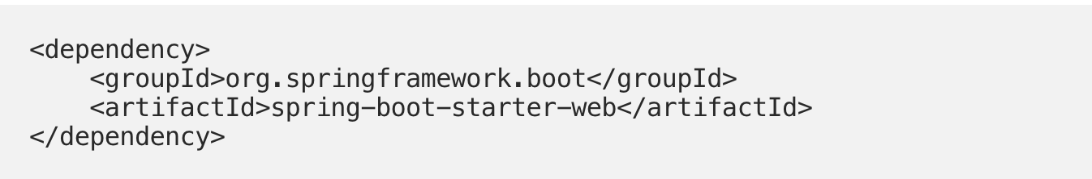
의존성 설정(Spring Boot)

Slide 55
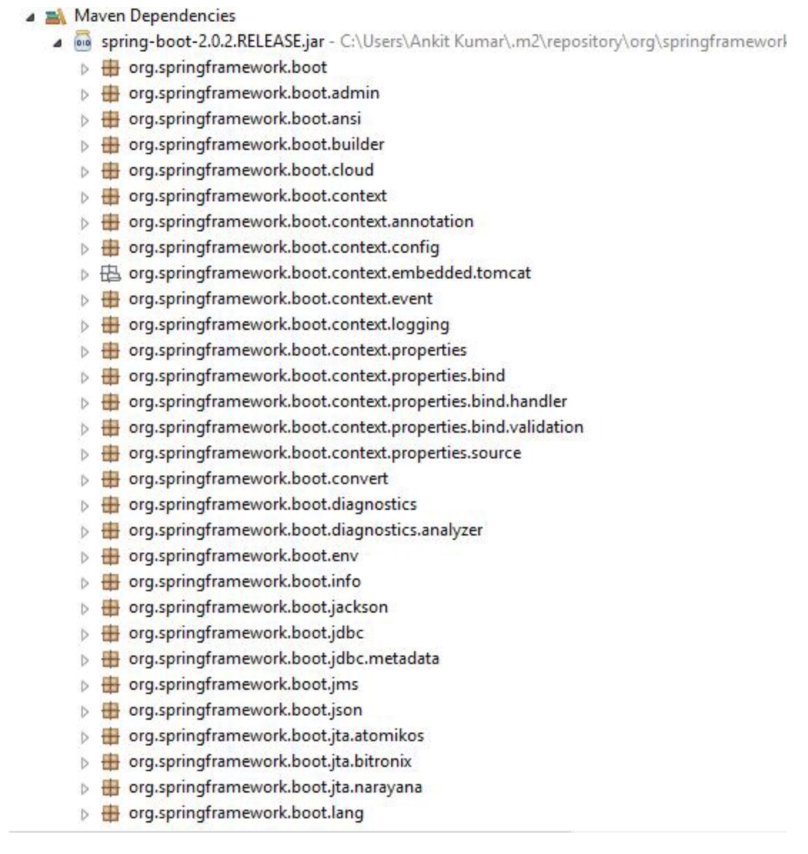
의존성 설정(Spring Boot)

Slide 56
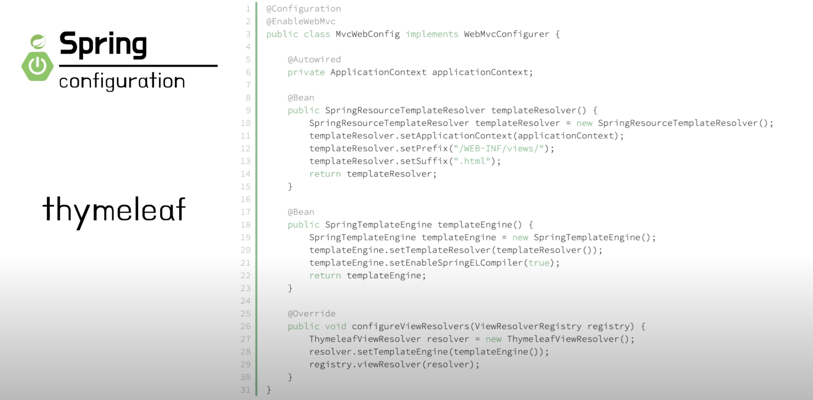
Configuration (Spring)

Slide 57
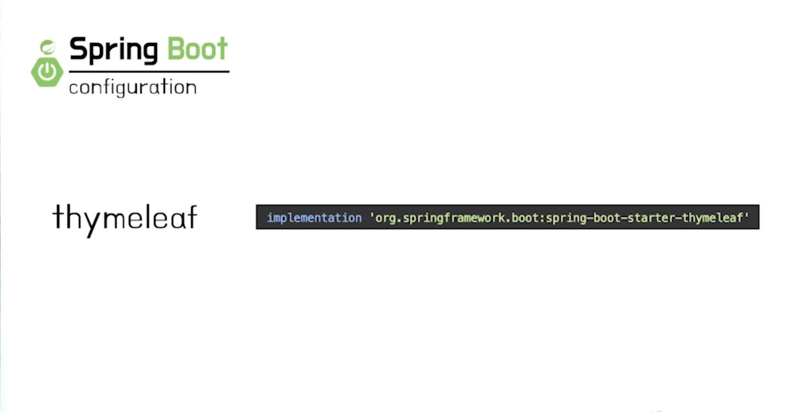
Configuration (Spring Boot)

Slide 58
내장 서버
기존에서는 외부에서 설치하고 세팅해주고 연결해주고 ..
배포시에도 JAR 파일 하나로 안에 포함되어 배포됨

Slide 59
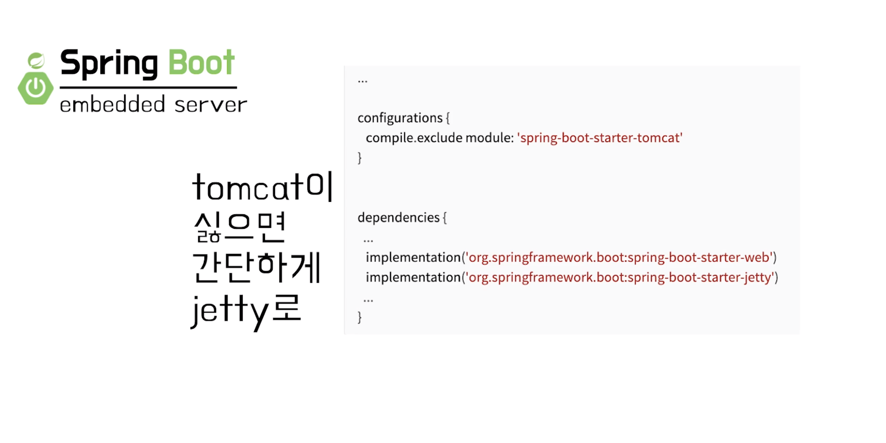
내장 서버

Slide 60
Spring Boot?
설정이 간편하다.
Dependency 하나만으로도 바로 실행이 가능
의존성 관리, 자동 권장 버전 관리
내장 서버로 인한 간단하게 배포
스프링 Security, Data JPA 등의 다른 프레임워크 요소 쉽게 사용

